Slide 1
Personal Presentation Trainer
발표자들
빅데이터(딥러닝) 활용 AI 설계 B반
조윤기 김태형 박여진 차호진
멀티캠퍼스

Slide 2
목차
CONTENTS
01
02
프로젝트 개요
프로젝트 수행 방법
03
04
핵심 알고리즘
프로젝트 시연

Slide 3
Personal Presentation Trainer
01
발표에 앞서
실제 사용할 수 있는 프로그램을 짧은 시간내에 만들고 싶었습니다.
그럼에도 불구하고 배운 딥러닝 알고리즘을 잘 적용해보려 했습니다.
접근이 용이하게 하고 싶었습니다.
→PPT
프로젝트 개요

Slide 4
Personal Presentation Trainer
01
좋은 발표 전달 방식
첫째, 청중의 ‘감정’을 움직여라
청중의 감정을 움직이고 수용적인 태도를 이끌어내기 위해
신체부위를 적절히 잘 사용하여 청중의 시선을
발표자의 소리와 움직임에 묶어 두어야 한다.
둘째, 상황에 맞는 적절한 움직임을 사용하라
청중이 심적으로 편하게 받아들일 수 있고,
발표에 집중할 수 있는 적절한 바디랭귀지의 선택이 필요하다.
프로젝트 개요

Slide 5
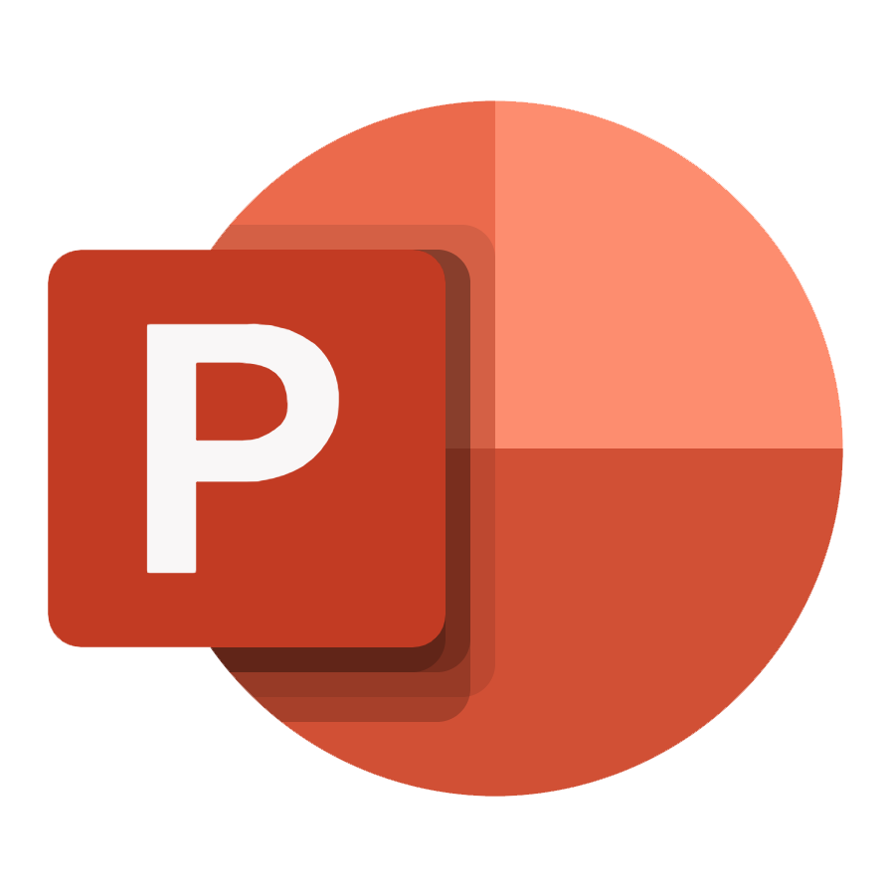

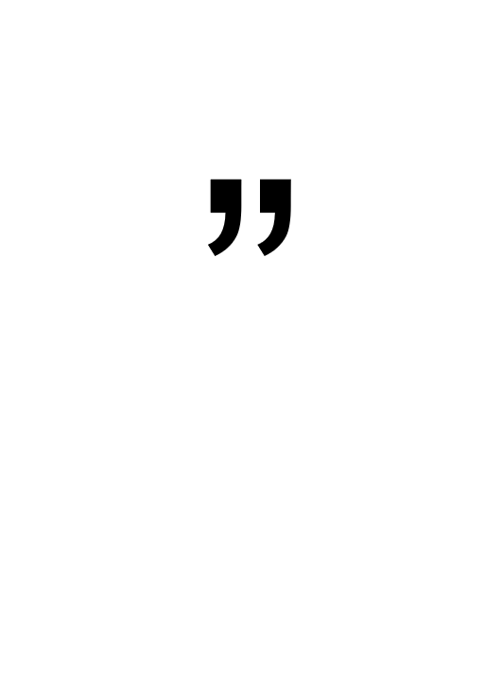

Personal Presentation Trainer
01
목표
PPT
> MS사의 Power Point 문서
> 발표, 강연, 시연 등 다양한 분야에 사용되어
개인의 프레젠테이션 역량이 중요해짐
프로젝트 개요
개인의 발표 영상을 분석하여
Personal Presentation Trainer로서
개인 맞춤형 발표 피드백을 제공

Slide 6

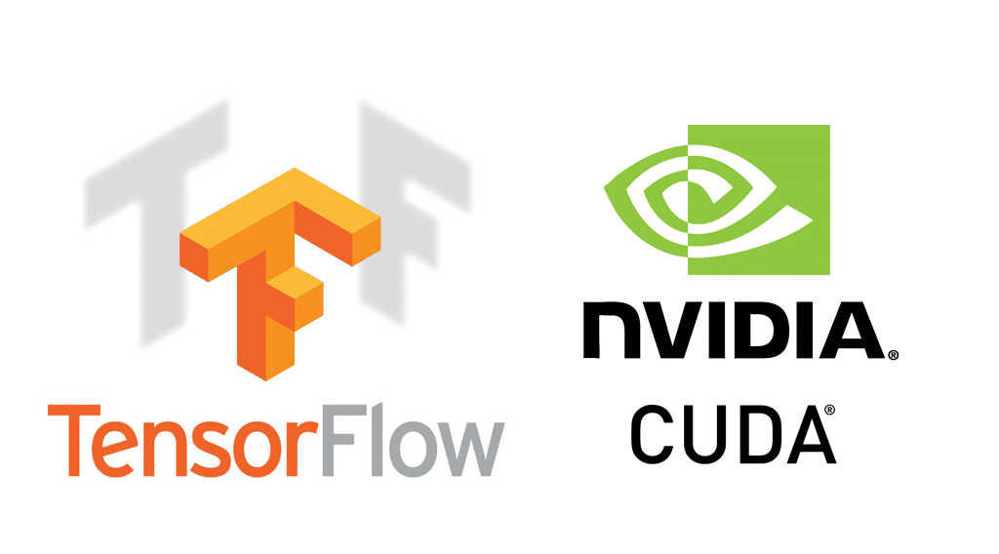


Personal Presentation Trainer
01
OS
FrameWork
Linux 18.04 LTS
프로젝트 환경
Google Cloud Platform
cuDNN
CUDA

Slide 7
Personal Presentation Trainer
02
1. 영상 업로드
피드백 받고자 하는 발표 영상 업로드
2. 알고리즘 적용
피드백 제공
좋은 발표에 대한 기준을 바탕으로
영상 분석
발표 영상 분석
프로세스 이해
3. 피드백 제공
영상 업로드
피드백이 필요한 부분을 캡쳐하여,
발표를 개선하기 위한 조언과 함께 제시

Slide 8
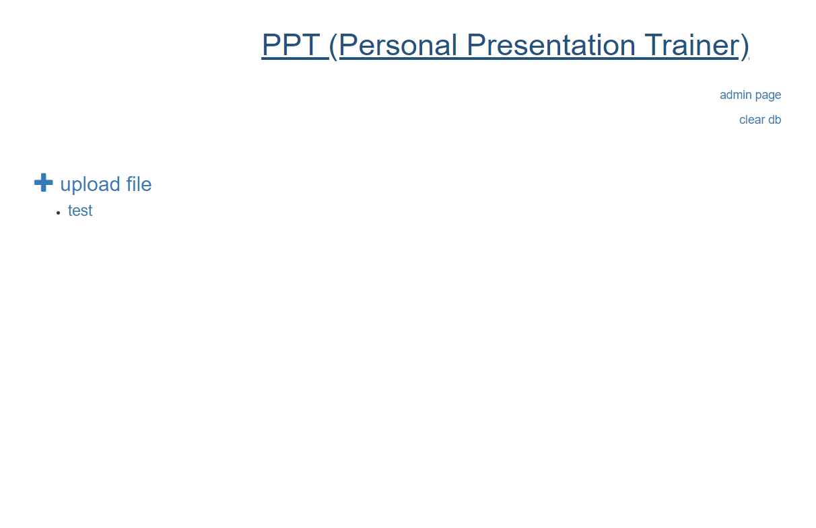
Personal Presentation Trainer
02
1. 영상 업로드
> 피드백 받으려는 영상 업로드
> 업로드 된 영상을 30초마다
Frame 이미지 스냅샷
> 이미지 형태로 새로운 파일에 저장
프로세스 01

Slide 9
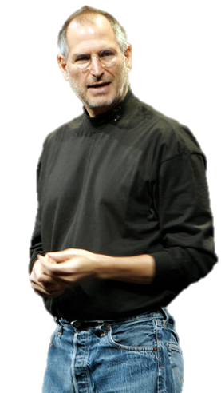




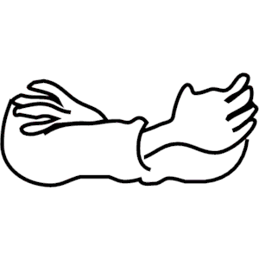

Personal Presentation Trainer
02
2. 영상 분석
eye detecting
emotion
over the head
프로세스 02
standing straightly
hand detecting
arms crossed
left-right balance
Notes:
eye detecting : snapshot에서 눈이 몇 번 등장하는지 확인
hand moving : 어깨, 팔꿈치, 손의 움직임을 분석하여 변동이 적은지 확인
face recognition : 감정 표현의 빈도를 분석하여 positive한 표정이 많은지 negative한 표정이 많은지 확인
standing straightly : 허리를 바로 세워 발표하는지, 자세가 너무 굽지는 않았는지 확인
left-right balance : 좌-우 어깨가 한쪽으로 기울지는 않았는지 올바르게 서 있는지 확인
cross arms : 팔짱을 낀 것은 아닌지 확인
putting hands on the head : 머리 위에 손을 얹는 것은 아닌지 확인

Slide 10



Personal Presentation Trainer
02
2. 영상 분석
구현 예정
…
프로세스 02
screened by face
pointing finger
moving
too much/ fast
staring one spot
talk to ground
hands in pocket
Notes:
screened by face : 얼굴로 presentation 화면을 가리지는 않았는지 확인
too much moving : 발표 중 건들거리거나 너무 많은 움직임이 있는지 확인
talk to ground : 땅바닥과 얘기하는 것은 아닌지 확인
moving too fast : 너무 빠르게 움직이는 것은 아닌지 확인
hands in the pocket : 주머니에 손을 넣은 것은 아닌지 확인
pointing somewhere by finger : 손가락질 하는 것은 아닌지 확인
staring at the specific point too much : 같은 곳만 계속 응시하는지 확인

Slide 11
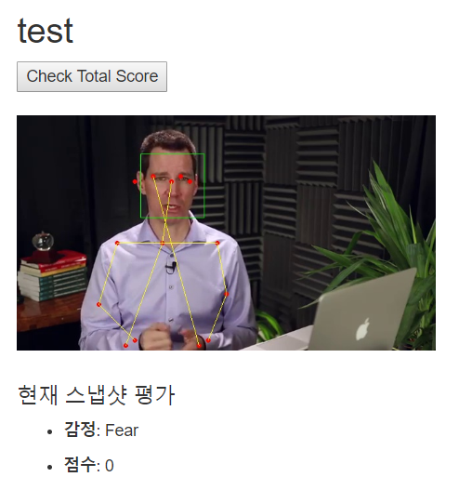
Personal Presentation Trainer
02
3. 피드백 제공
> 각 스냅샷에 대한 피드백 제공
> 얼굴 표정에 대한 감정 분석
> 내부 알고리즘에 의한
전반적인 total score 제공 및 발표 역량
향상을 위한 피드백 전달
프로세스 03

Slide 12

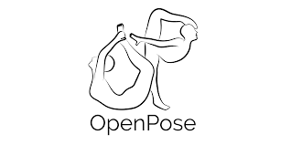

Personal Presentation Trainer
03
Library
활용 라이브러리
OpenCV
OpenPose
Django

Slide 13
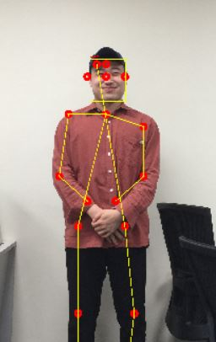
Personal Presentation Trainer
03
Pose Estimation : OpenPose
> 신체 각 부위를 CNN(VGGnet) 기반 딥러닝 알고리즘으로 추정해주는 Opensource 라이브러리
> 신체 18부위 표시 감정 분석
> 학습된 모델을 openCV를 사용하여 사용가능함 : 학습된 caffe모델 사용
> 측정된 신체 부위 좌표를 활용하여 알고리즘 구성
핵심 알고리즘

Slide 14
Personal Presentation Trainer
03
Face Recognition : openCV
> Resnet 기반 학습된 모델로 얼굴 인식
> 얼굴 부위를 인식하여 각 좌표를 저장정 분석
> 저장한 좌표를 사용하여 후에 Emotion Estimation을 할 때 사용
핵심 알고리즘

Slide 15
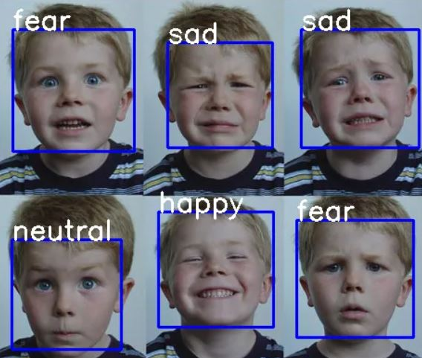
Personal Presentation Trainer
03
Emotion Estimation
>Kaggle 얼굴 표정 competiton data로 학습
핵심 알고리즘

Slide 16
Personal Presentation Trainer
03
Emotion Estimation : ResNet
CNN에서 층을 깊게 쌓고 싶은데 하기 힘들다!
Gradient Vanishing 등의 문제
핵심 알고리즘
더 깊게 해보자!

Slide 17
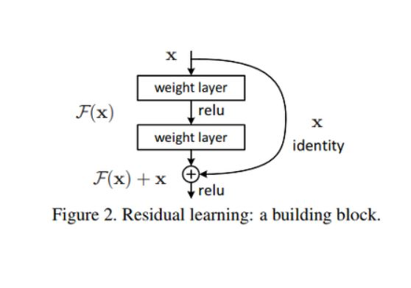
Personal Presentation Trainer
03
Emotion Estimation : ResNet
Conv를 거친 후
Elementwise 합
잔차 학습 : residual
핵심 알고리즘

Slide 18
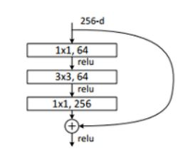
Personal Presentation Trainer
03
Emotion Estimation : ResNet
실제로는 위와 같은 resnet block을 52층 쌓아 학습!
핵심 알고리즘
Basic CNN보다 validation 정확도 15% 상승!

Slide 19

프로젝트 시연

Slide 20

질의응답
Question & Answer

Slide 21
감사합니다.
THANK YOU.
멀티캠퍼스

